Slide 1
CHÀO CẢ LỚP! CHÀO MỪNG CÁC EM ĐẾN BUỔI HỌC NÀY!

Slide 2
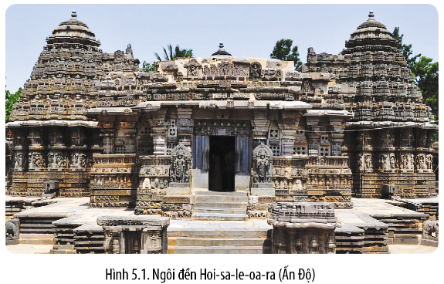
KHỞI ĐỘNG
Quan sát Hình 5.1 – Ngôi đền Hoi-sa-le-oa-ra và trả lời câu hỏi:
Hãy trình bày một vài hiểu biết của bản thân về ngôi đền Hoi-sa-le-oa-ra.
Theo em, ngôi đền là biểu trưng của nền văn minh nào?

Slide 3
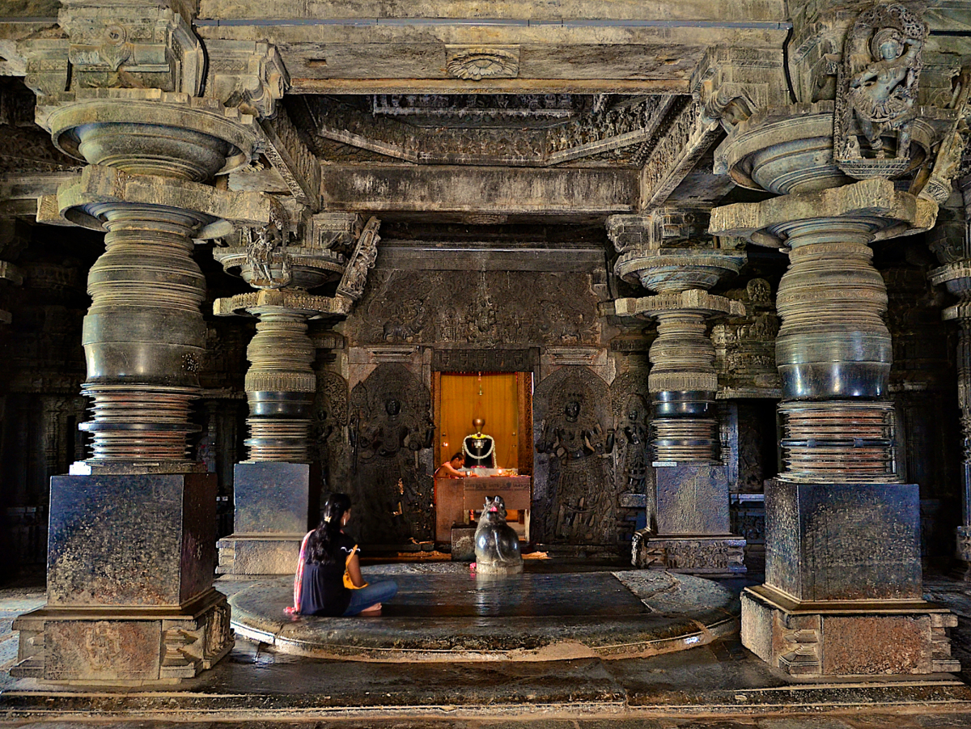
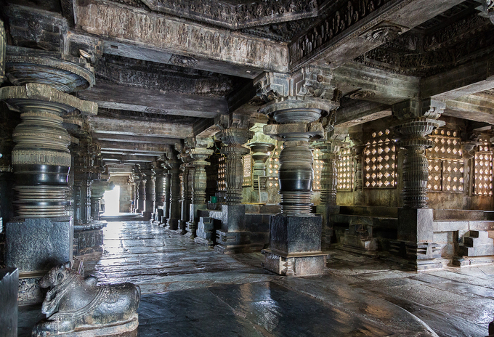
KHỞI ĐỘNG
Ngôi đền Hoi-sa-le-oa-ra là một trong những thành tựu nổi bật của nền văn minh Ấn Độ thời kì cổ - trung đại, là niềm tự hào của người dân Ấn Độ

Slide 4
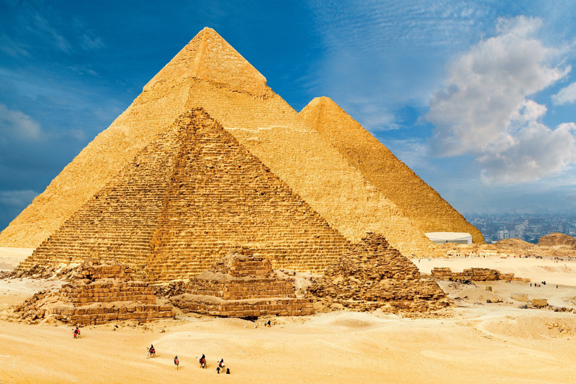
CHỦ ĐỀ 3: MỘT SỐ NỀN VĂN
MINH THẾ GIỚI
TIẾT…: VĂN MINH

Slide 5
NỘI DUNG BÀI HỌC
1
Khái niệm văn minh
Khái quát tiến trình phát triển lịch sử văn minh thế giới thời kì cổ – trung đại
2

Slide 6
1. Khái niệm văn minh
HOẠT ĐỘNG NHÓM
Nhiệm vụ 1: Đọc thông tin và quan sát các Hình từ 5.1 đến 5.3, hãy cho biết văn minh là gì?
Nhiệm vụ 2: Đọc thông tin, quan sát Bảng 5, hãy lập bảng so sánh văn hóa và văn minh theo cách hiểu của em.

Slide 7
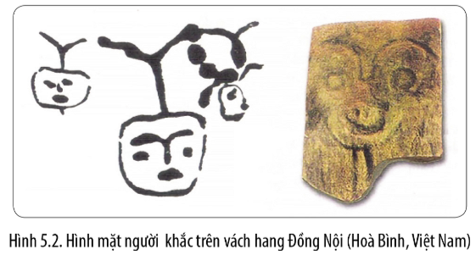
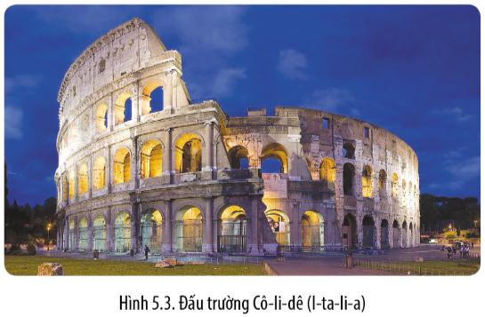

Slide 8
 | VĂN HOÁ | VĂN MINH
GIỐNG NHAU | Đều là những giá trị vật chất và tinh thần do con người sáng tạo ra trong tiến trình lịch sử.
KHÁC NHAU | Toàn bộ những giá trị vât chất và tinh thần mà con người sáng tạo từ khi xuất hiện cho đến nay. | Toàn bộ những giá trị vât chất và tinh thần mà con người sáng tạo trong giai đoạn phát triển cao của xã hội.
Bảng 5. So sánh văn hoá và văn minh

Slide 9
1. Khái niệm văn minh
HOẠT ĐỘNG NHÓM
Nhiệm vụ 3: Điều kiện nào khẳng định con người bước vào thời kì văn minh? Hãy chứng minh.
Nhiệm vụ 4: Trong các Hình 5.2, 5.3, hình nào vừa là biểu hiện của văn hóa, vừa là biểu hiện của văn minh? Vì sao?

Slide 10
1. Khái niệm văn minh
Là trạng thái tiến bộ về cả vật chất và tinh thần của xã hội loài người (trạng thái phát triển cao của nền văn hoá).
Đã thoát khỏi thời kì nguyên thuỷ. Trái với văn minh là trạng thái “dã man”.
Khi xuất hiện nhà nước và chữ viết, loài người tiến vào thời kì văn minh.

Slide 11
 | Văn hóa | Văn minh
Nhận diện | Các thành tựu do loài người sáng tạo ra, có giá trị vật chất lẫn tinh thần. | Di sản tích lũy tri thức, tinh thần và vật chất, có khi thiên về giá trị vật chất, kĩ thuật.
Đặc điểm | Ra đời cùng với sự xuất hiện và phát triển của xã hội loài người. Có bề dày lịch sử. | Những giá trị mà loài người sáng tạo ra trong giai đoạn phát triển cao. Chỉ trình độ phát triển.
Tầm vóc | Có tính dân tộc. | Tầm vóc quốc tế.
Mối quan hệ | Văn hóa ra đời trước, phát triển đến trình độ nào đó thì văn minh ra đời. Văn minh là quá trình tích lũy những sáng tạo văn hóa. Văn minh ra đời sẽ thúc đẩy văn hóa phát triển.
Bảng. So sánh văn hoá và văn minh

Slide 12
Hình 5.2: chỉ là biểu hiện của văn hóa, vì thời nguyên thuỷ chỉ có văn hóa, chưa có văn minh.
Hình 5.3: vừa là biểu hiện của văn hóa, vừa là biểu hiện của văn minh, vì đấu trường Cô-li-dê thể hiện nền văn minh La Mã cổ đại đã đạt đến trình độ phát triển cao.

Slide 13
Kết luận
Văn hóa và văn minh đều là những giá trị vật chất và tinh thần do con người sáng tạo ra trong tiến trình lịch sử.
Văn hóa – sáng tạo ra trong quá lịch sử.
Văn minh – sáng tạo ra trong giai đoạn phát triển cao của nền văn hóa.
Văn hóa có trước văn minh, phát triển đạt đến một trình độ nào đó thì văn minh mới ra đời.

Slide 14
HOẠT ĐỘNG CẶP ĐÔI
Đọc thông tin, quan sát Sơ đồ 5 SGK tr.32, 33 và thực hiện nhiệm vụ:
Lịch sử văn minh thế giới đã trải qua những giai đoạn chính nào?
Hãy nêu ngắn gọn nội dung của các giai đoạn đó.

Slide 15
2. Khái quát tiến trình phát triển lịch sử văn
minh thế giới thời kì cổ – trung đại
Sơ đồ 5. Tiến trình phát triển lịch sử văn minh thế giới thời kì cổ – trung đại

Slide 16
Ở phương Đông:
Hình thành trên lưu vực các dòng sông lớn, phù sa bồi đắp, đất đai màu mỡ.
Bốn trung tâm văn minh lớn: Ai Cập, Lưỡng Hà, Trung Hoa và Ấn Độ.
Nông nghiệp phát triển, cư dân bước vào xã hội văn minh, sáng tạo nên những nền văn minh rực rỡ.

Slide 17
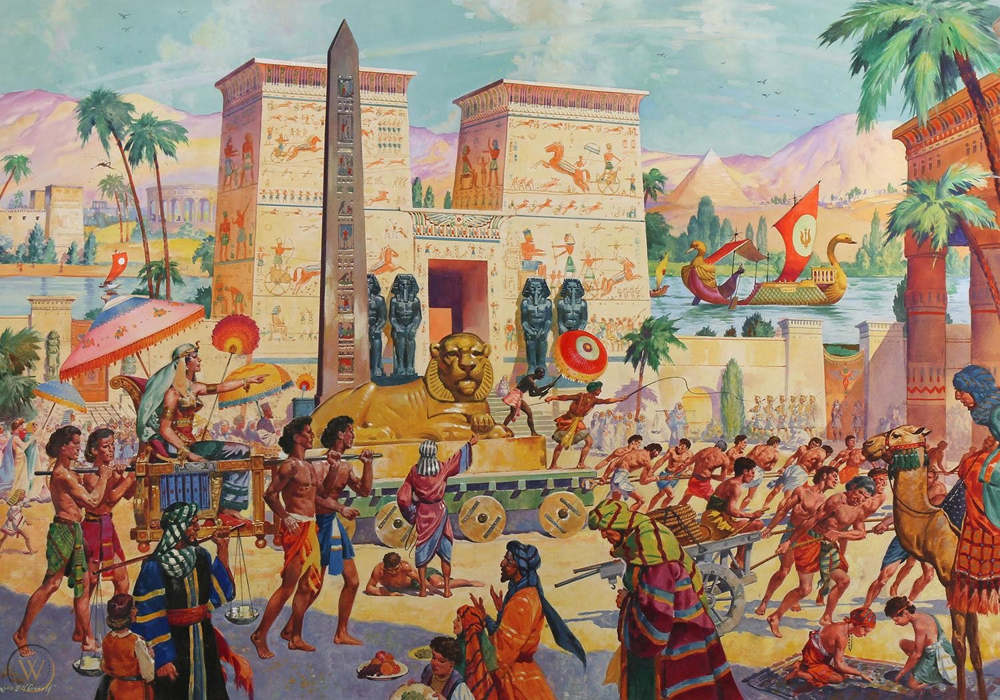
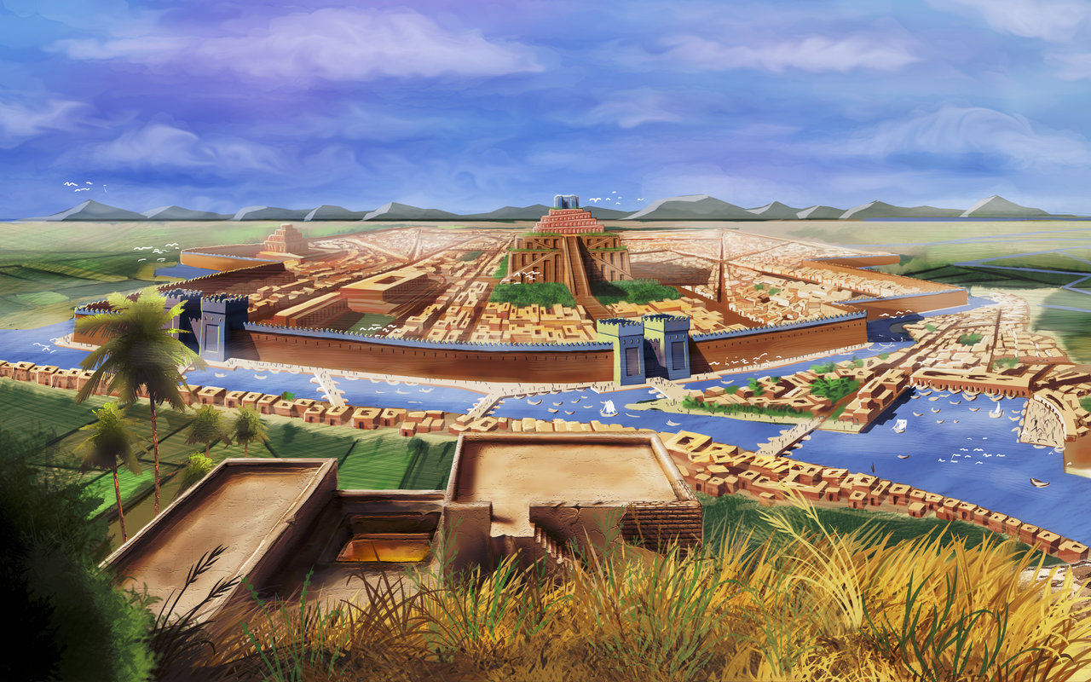
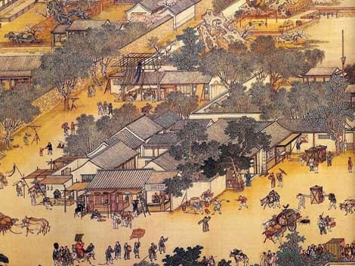
Ai Cập
Lưỡng Hà
Trung Hoa
Ấn Độ

Slide 18
Ở phương Tây:
Hai nền văn minh lớn: Hy Lạp và La Mã.
Hình thành ở ven biển, đồng bằng nhỏ hẹp, đất đai khô cằn.
Những thành tựu rực rỡ của văn minh Hy Lạp và La Mã là cơ sở của văn minh châu Âu sau này.
Công cụ lao động bằng sắt mới xuất hiện.

Slide 19
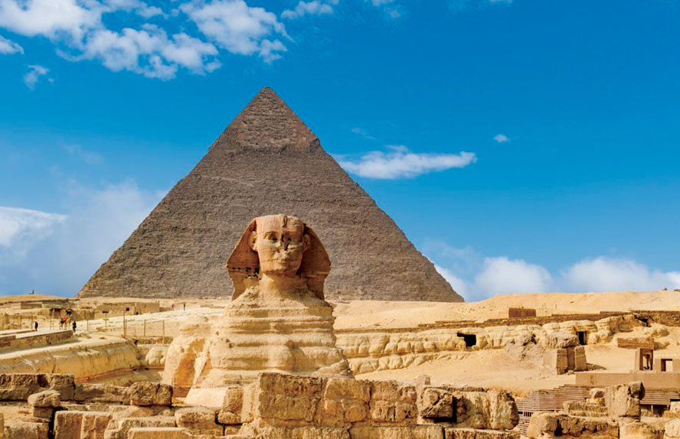
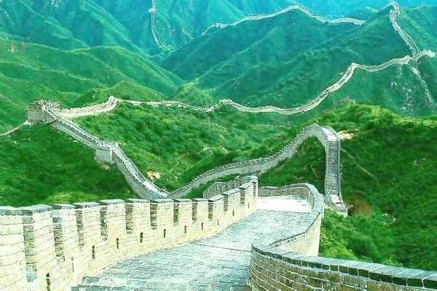
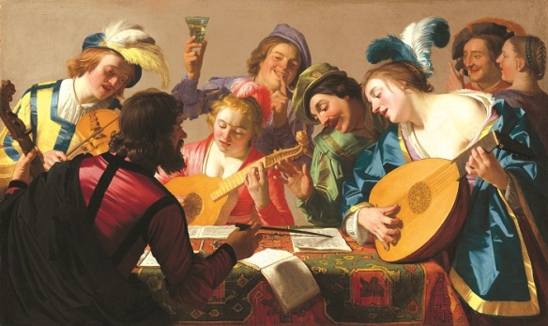
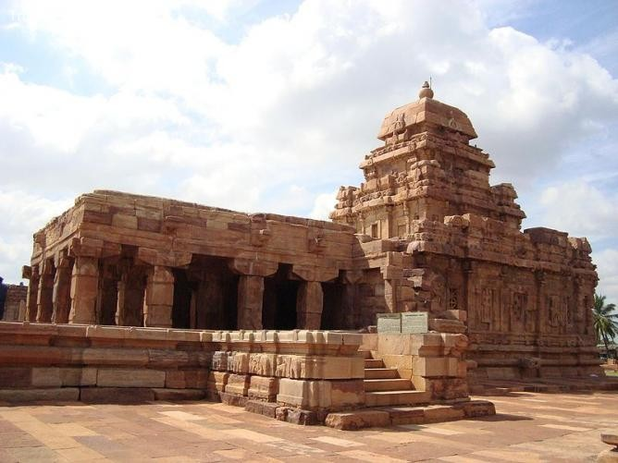
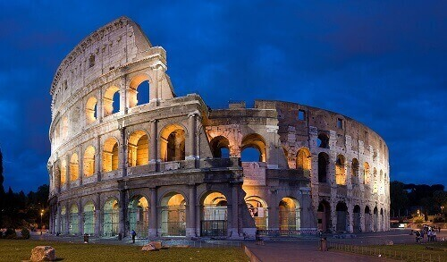
Ai Cập cổ đại
Trung Hoa cổ – trung đại
Thời kì Phục Hưng
Khoảng 3200 – 30 TCN
Giữa III TCN – đầu 1857
Khoảng XXI TCN – 1991
Khoảng cuối III TCN – 476
TK XV – XVIII
Ấn Độ cổ – trung đại
Hy Lạp – La Mã cổ đại

Slide 20
Các nền văn minh ra đời từ rất sớm, đặc biệt là các nền văn minh phương Đông.
Một số nền văn minh kết thúc trong thời kì cổ đại do bị các đế quốc khác xâm chiếm: Lưỡng Hà,...
Một số nền văn minh khác còn tiếp tục kéo đài đến thời kì trung đại: Trung Quốc, Ấn Độ,...

Slide 21
Kết luận
Trong lịch sử thế giới cổ - trung đại đã tồn tại những nền văn minh khác nhau, nhưng không hoàn toàn biệt lập.
Thông qua các hoạt động như chiến tranh, buôn bán, truyền giáo,…các nền văn minh này đã có sự tiếp xúc, ảnh hưởng lẫn nhau.

Slide 23
Câu 1. Nền văn minh nào ra đời sớm nhất thế giới?
A. Trung Quốc
B. Ấn Độ
C. Ai Cập
D. Hy Lạp

Slide 24
Câu 2: Khác với văn minh, văn hoá thường có:
B. Trình độ phát triển cao, mang tầm vóc quốc tế.
A. Bề dày lịch sử, mang tính dân tộc.
C. Tính sáng tạo cao, thúc đẩy văn minh phát triển.
D. Những giá trị sáng tạo ở trình độ cao nhất.

Slide 25
Câu 3. Một trong những tiêu chí đánh dấu con người bước vào thời đại văn minh là khi có:
A. Công cụ đá
B. Công cụ đồng thau
C. Tiếng nói
D. Chữ viết

Slide 26
Câu 4. Khái niệm trái ngược với văn minh là:
A. Dã man
B. Văn hoá
C. Văn hiến
D. Sáng tạo

Slide 27
Câu 5. Ý nào dưới đây không phản ánh đúng nội hàm của khái niệm văn minh?
A. Là tổng thể những giá trị vật chất, tinh thần của xã hội, hay của một nhóm người.
B. Là trạng thái phát triển cao của văn hoá.
D. Khi con người đạt những tiền bộ về tổ chức xã hội, luân lí, kĩ thuật, chữ viết,...
C. Bất đầu khi xã hội loài người xuất hiện nhà nước.

Slide 28
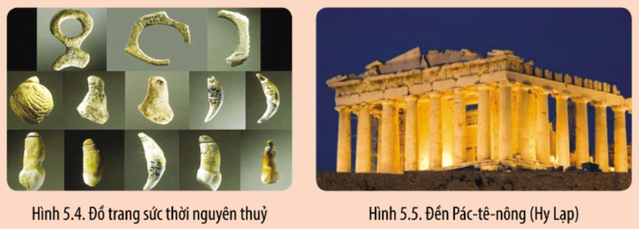
LUYỆN TẬP
?
Hãy cho biết vì sao các hình ảnh dưới đây là biểu hiện của văn hóa hay văn minh.

Slide 29
Hình 5.4: biểu hiện của văn hóa, vì thời nguyên thủy chỉ có thành tựu văn hóa chứ chưa có thành tựu văn minh.
Hình 5.5: vừa là biểu hiện của văn hóa, vừa là biểu hiện của văn minh, vì hình ảnh này gắn liền với nền văn minh Hy Lạp cổ đại, khi đã có nhà nước và chữ viết – những tiêu chí đánh dấu con người bước vào thời kì văn minh.

Slide 30
VẬN DỤNG
Văn minh Văn Lang – Âu Lạc, văn minh Đại Việt ở Việt Nam thuộc giai đoạn nào của lịch sử văn minh thế giới?

Slide 31
HƯỚNG DẪN VỀ NHÀ
Ôn lại kiến thức đã học:
Trả lời câu hỏi 2 phần Vận dụng SGK tr.33.
Làm bài tập Bài 5 – Sách bài tập Lịch sử 10.
Đọc và tìm hiểu trước Bài 6: Một số nền văn minh phương Đông.

Slide 32
CẢM ƠN CÁC EM ĐÃ LẮNG NGHE, HẸN GẶP LẠI!

